Slide 1


2008，北京！
樱花小学 顾萍

Slide 2

yínɡ ào xùn fèi pāo zhì qiāo
赢 奥 讯 沸 抛 帜 敲
jīnɡ shēn ɡōnɡ ān
京 申 功 安
chǎnɡ jǔ liànɡ cǐ
场 举 亮 此
wàn jù
万 句

Slide 3

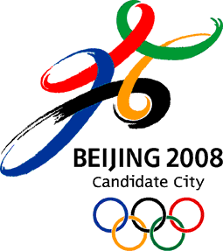

Slide 4
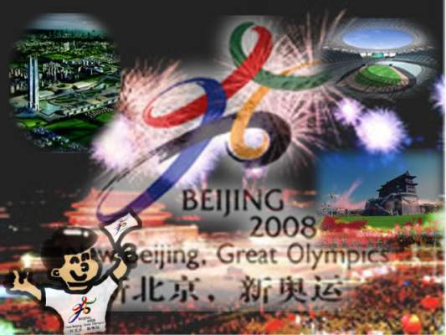

Slide 5
2008，北京！
中国赢啦！中国赢啦！
2001年7月13日晚上，我国申奥成功的喜讯刚刚传到，北京就沸腾了。

Slide 6
天安门广场早已人山人海，四面八方的人们还是像潮水般涌来。人们欢呼着，跳跃着，一次又一次地将满把的鲜花抛向天空。许多人举着旗帜不知疲倦地飞奔着。长龙舞起来了，锣鼓敲起来了。五颜六色的礼花映亮了北京的夜空，也映亮了狂欢的人们。天安门广场成了欢乐的海洋。

Slide 7
此时此刻，千言万语都汇成了一句话：“2008，北京！”

Slide 8
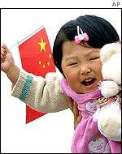
中国赢啦！中国赢啦！

Slide 9
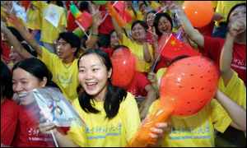
2001年7月13日晚上，我国申奥成功的喜讯刚刚传到，北京就沸腾了。

Slide 10
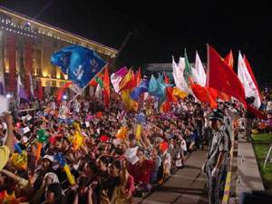
天安门广场早已人山人海，四面八方的人们还是像潮水般涌来。

Slide 11
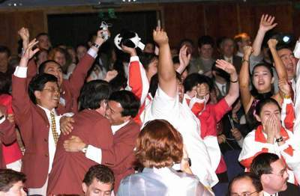
人们欢呼着，跳跃着，一次又一次地将满把的鲜花抛向天空。

Slide 12
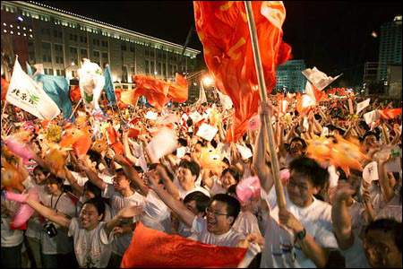
许多人举着旗帜不知疲倦地飞奔着。

Slide 13
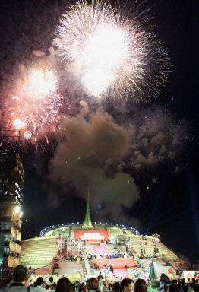
长龙舞起来了，锣鼓敲起来了。五颜六色的礼花映亮了北京的夜空，也映亮了狂欢的人们。

Slide 14
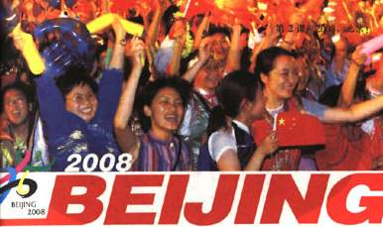
天安门广场成了欢乐的海洋。

Slide 15
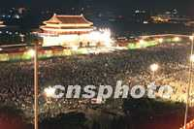
天安门广场成了欢乐的海洋。

Slide 16
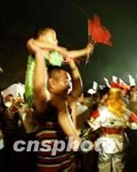

Slide 17
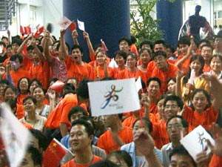

Slide 18
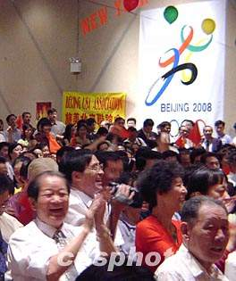

Slide 20
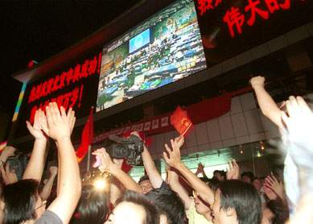

Slide 21
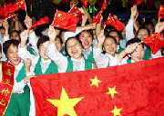

Slide 22
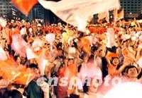

Slide 23
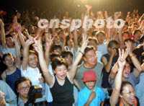

Slide 24
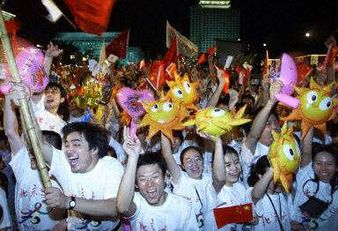

Slide 25
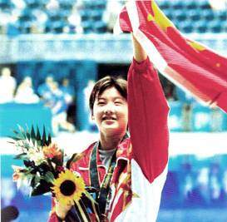

Slide 26
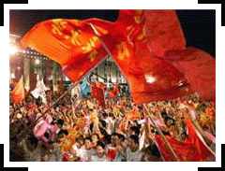
此时此刻，千言万语都汇成了一句话：“2008，北京！”

Slide 27
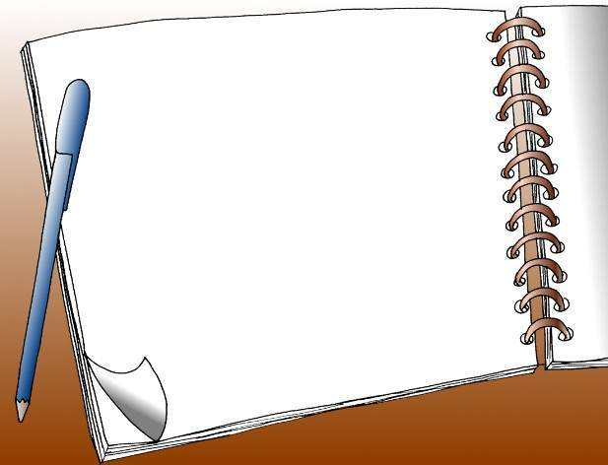
京 申 功 安 场
举 亮 此 万 句

